Slide 1

隔夜“食”验室
从传播方案到AI科普视频初稿
三大组-第一小组：王歆尧 田伦荣益 李文鹏 李嘉辉
2026-10-27

Slide 2
目录：从构想到成片的五个阶段
02
01
延续第一次方案，形成完整剧本
02
剧本设计：问题与三次取舍
03
AI制作：现实困难与压缩迭代
04
初版成果与当前不足
05
实习思考提纲：全过程复盘
CONTENTS

Slide 3
第一次汇报留下的核心方案
03
定位与受众
传播目标与形式
面向45岁及以上家庭食品处理者，也兼顾年轻家庭成员。
不否定节约观念，关注时间、温度、保存与处理条件。
纠正“隔夜必然有害”和“加热必然安全”的简单判断。
原定形式：家庭情境 → 微观解释 → 现实处理。

Slide 4
剧本设计的第一步：先把传播目标变成故事
04
主人公
核心冲突
转变过程
周阿姨：重视节约，有生活经验的家庭食品处理者。
小林：关心母亲，善于提问的年轻家人。
一盘室温放了一夜的饭菜，究竟还能不能吃？
争议集中于保存条件，不是代际对立。
家庭提出疑问 → 进入“食”验室寻找解释 → 返回现实做出处理选择。

Slide 5
原剧本：160秒，家庭—实验—行动完整闭环
05
家庭疑问 35秒
微观转场 10秒
科学实验 70秒
现实处理 35秒
结尾 10秒
计划包含30个分镜，科普部分安排三项实验。
01 / 剧本结构

Slide 6
剧本的三项科学实验：各承担什么任务？
06
实验一：时间
实验二：温度
实验三：复热
回应“过了一夜就危险吗？”
解释熟食室温久放时部分微生物可能繁殖，强调放置时间。
对比常温与及时冷藏。
冷藏可减缓繁殖，不等于灭菌，也不是无限期保存。
回应“热透就一定安全吗？”
解释充分复热的作用及部分耐热毒素的局限。
01 / 科普内容

Slide 7
设计取舍一：如何有戏剧性，却不制造说教？
07
最初的张力
最终的处理
母女在“省下饭菜”与“注意食品安全”之间存在分歧。
若靠争吵和责备制造冲突，可能把核心受众放在错误一方。
小林先询问保存经历，不直接批评。
周阿姨通过解释主动判断，节约观念被尊重，改变的是处理方式。
02 / 剧本取舍

Slide 8
设计取舍二：如何兼顾短剧节奏与科普深度？
08
创作中发现的问题
原剧本的解决方式
如果实验室只是一段视觉转场，观众只会看到微生物特效。
如果一次灌输过多术语，又可能影响中老年人的理解。
原设70秒科学解释，分为时间、温度、复热三层。
每段先提问、再示意、最后给出可理解的结论。
02 / 剧本取舍

Slide 9
设计取舍三：温馨结局不能牺牲科学性
09
剧情逻辑的风险
采取的解决办法
如果开头饭菜室温放了一夜，结尾却加热后继续吃，会直接削弱此前科普。
观众容易误以为“热一下就能补救”。
周阿姨决定丢弃保存明显不当的饭菜。
再切到当天新做饭菜分装冷藏，次日确认保存妥当后复热。
02 / 剧本取舍

Slide 10
剧本取舍总结：三个矛盾，三条原则
10
冲突与共情
用家庭疑问替代指责性争吵：先承认节约动机，再引导判断。
节奏与解释
先设计足够的科普时间：时间、温度、复热分别说明。
情节与科学
保存不当的食物不再食用，另设场景演示正确操作。
02 / 方法论

Slide 11
从剧本进入AI制作：实际工作流程
11
文本剧本
逐镜提示词
即梦AI
剪映
人工核对
确定对白、行为与核心科学信息
拆成可生成的单镜头动作
生成参考图及图生视频素材
拼接镜头、配音、字幕、科学信息
检查剧情、科学示意及连续性
03 / 视频制作

Slide 12
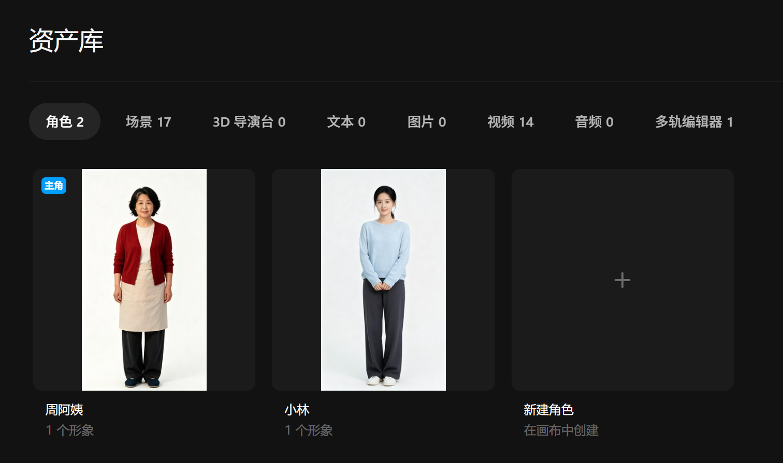
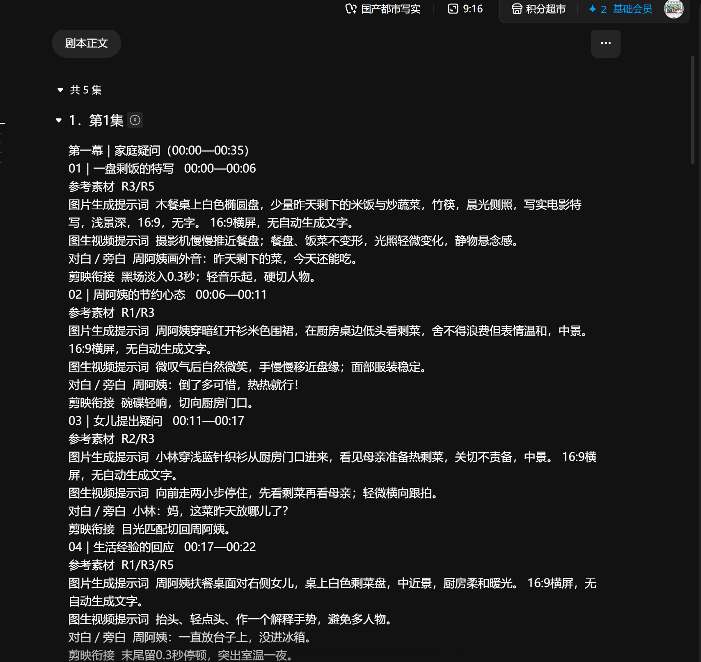
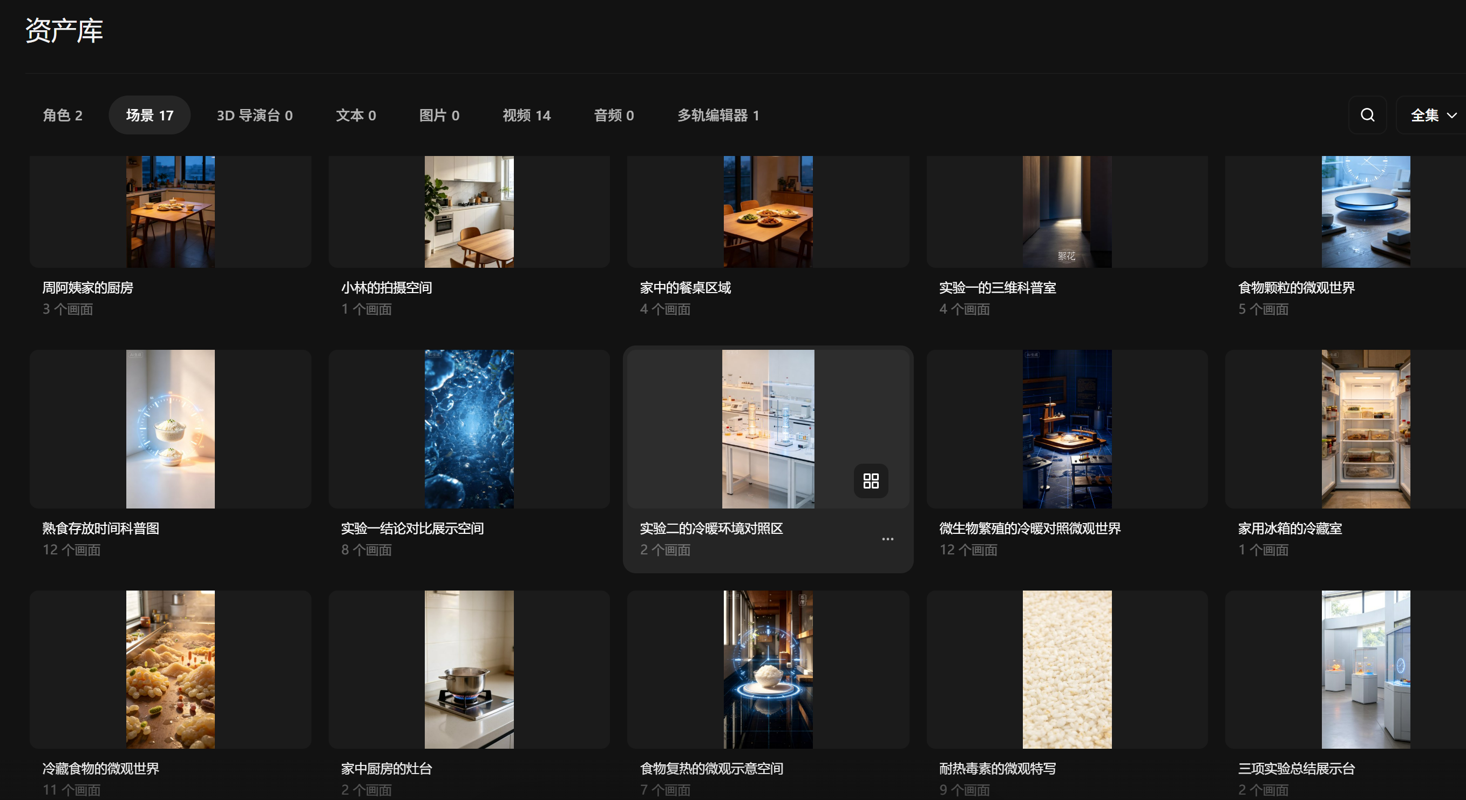
实际制作过程：即梦AI
12
03 / 制作过程

Slide 13
制作阶段遇到的新问题：资源有限
13
具体约束
我们采取的调整
即梦AI生成额度与会员限制，无法按原计划充分生成所有镜头及尝试版本。
制作资源不只影响数量，还影响返工余地。
优先保留能够承载核心科普信息的内容。
压缩部分剧情铺垫与实验展示，以现有生成素材完成初版。
03 / 现实限制

Slide 14
可量化的压缩：原剧本与初版对照
14
家庭疑问
35 s → 20 s
科学实验
70 s → 45 s
家庭疑问压缩15秒；科学实验压缩25秒，合计压缩40秒。
03 / 迭代修改

Slide 15
压缩对叙事与科普分别意味着什么？
15
家庭疑问：35秒 → 20秒
科学实验：70秒 → 45秒
优势：切入更快，减少铺垫。
代价：周阿姨生活经验、母女讨论与认知转变的呈现空间减少。
优势：内容更集中。
代价：三项机制的解释、视觉停留与知识消化时间减少，需依靠字幕精炼信息。
03 / 反思

Slide 16
AI制作的难点：哪些能解决，哪些不能？
16
工具擅长的部分
仍需人工负责的部分
从文本描述生成生活化场景。
制作肉眼不可见的微观原理示意。
帮助以较低拍摄门槛形成科普初稿。
角色与道具的连续性、动作逻辑。
字幕数字及科学机制审核。
最终镜头选择、配音节奏与受众适配。
03 / 技术反思

Slide 17
初步成果展示：视频初版
17
请插入你们当前初版视频或视频封面及链接
作品未公开发布，课堂展示不代表传播效果验证
04 / 成果展示

Slide 18
目前优势与问题
18
目前可确认的设计成果
目前仍待解决的不足
已有从第一次汇报延续的剧情科普结构。
风险知识有时间、温度、复热三条线索。
提供丢弃、分装、及时冷藏和合理复热的行动示范。
关键片段因额度限制被压缩，科普节奏需再次检查。
生成内容仍需核对科学示意与人物连续性。
尚无公开传播数据，也尚未取得受众评价。
04 / 现状分析

Slide 19
下一步如何改进：先保证准确，再谈效果
19
内容复核
初版优化
受众试映
逐项核对室温放置、冷藏、复热与丢弃条件。
检查“原理示意”标识与科学边界。
检查压缩后是否出现跳跃。
调整对白、字幕时长、实验室镜头的停留。
条件允许时邀请目标受众试看。
观察是否理解判断条件和操作步骤，不只问是否喜欢。
04 / 后续计划

Slide 20
思考提纲
20
三、形式设计与传播适配思考
1.选择的传播载体是什么？（海报/公众号/短视频/折页等）选择该载体的理由是什么？对新媒体的评价怎样？
答：剧情科普视频承担线性的信息传递：家庭疑问→机制解释→处置行动。配套游戏承担情境选择与反馈，视频不替代游戏功能。
2.在视觉、排版、结构、时长等形式设计上，如何贴合受众阅读/观看习惯？
答：家庭部分写实、实验室部分可视化；使用短句、清楚字幕和单镜头主要动作。原设160秒；实际制作受额度影响，部分片段压缩，仍需检验观看节奏。
3.设计过程中，是否遇到“美观和实用冲突”“创意和科学冲突”的问题？具体如何取舍？
答：不制造责备性代际争吵；不把微生物动画当真实证据。不让室温放了一夜的饭菜加热后被继续食用。
4.目前材料在传播性、吸引力上有哪些优势和不足？
答：优势：家庭场景与微观机制解释相结合，提供具体保存步骤。不足：家庭20秒、三项实验各15秒；科学解释节奏更紧凑，尚无受众评价。
05 / 思考提纲

Slide 21
思考提纲
20
四、迭代修改与问题反思
1.从初稿到定稿，修改了哪些内容？（知识点、排版、语言、结构、受众适配性等）
答：剧本阶段修改矛盾点，原160秒设计含家庭35秒、实验室70秒。由于制作资源限制，家庭疑问实际压缩至20秒，科学实验调整为每项15秒、合计45秒。
2.修改的原因是什么？（自我发现问题/带教老师指导/同学互评反馈）
答：剧本阶段基于科普完整性和科学逻辑进行调整。视频制作阶段则受到即梦额度及会员限制，需优先保留能够传递主要知识的镜头。
3.本次创作中，出现过误区吗，是什么？（例如：重形式轻内容、自嗨式创作、忽略受众、理论脱离实践等）
答：重视觉轻科学；以年轻人偏好的表现替代受众适配；把AI成片等同传播成功。因此坚持先确定信息、再决定画面，并保留审核环节。
4.整个制作过程中，最难解决的问题是什么？最终的解决方式与效果如何？
答：有限额度与时长下，如何保留剧情、科普解释和正确动作？通过压缩开场、将实验改为每项15秒实现初稿；效果仍需后续试看核对。
05 / 思考提纲

Slide 22
致谢
31
感谢老师同学批评与指导！
汇报小组：3大组第1小组 时间：2026年10月27日
组员：王歆尧 田伦荣益 李文鹏 李嘉辉
REFERENCES

